Slide 1
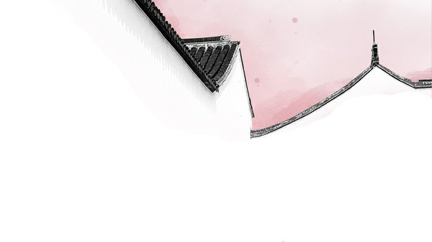


陋室铭
刘禹锡

Slide 2
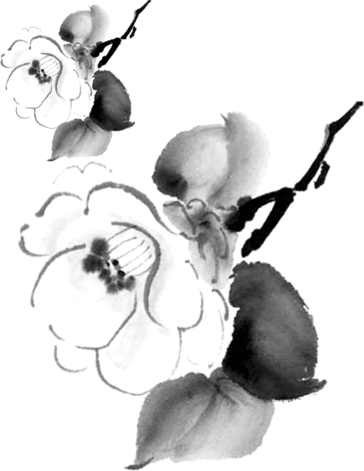
心不在焉
不以为然
惶恐
深恶痛绝
烦躁
如释重负

Slide 3


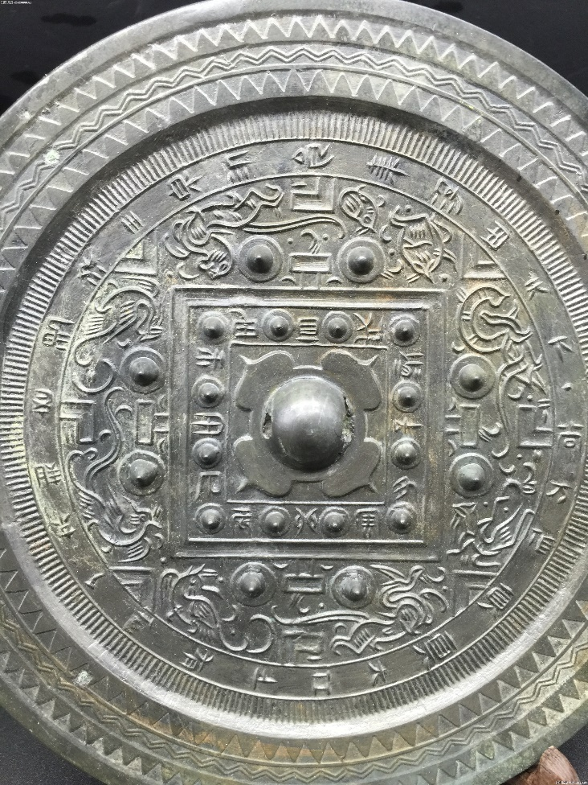
铭
铭是古代一种刻于金石、碑碣上的押韵文体，多用于歌功颂德与警戒自己。后来成为一种文体，这种文体一般都是用韵的。
～刻。～文。～志。墓志～。座右～。
苏轼：《三槐堂百铭》
韩愈：《清河张君墓志铭》、《柳子厚墓志铭》、《贞曜先生墓志铭》

Slide 4
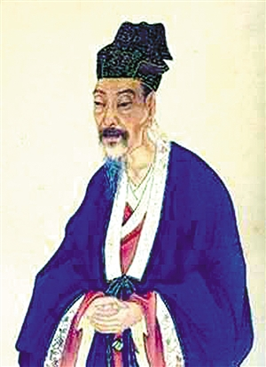
刘禹锡
刘禹锡，字 ， 文学家。唐德宗贞元九年（793年）进士。因参加王叔文集团的进步政治改革遭到失败，被贬为朗州司马等官职，在外地二十多年。后入朝做主客郎中，晚年任太子宾客，世称 。他长于诗文，和柳宗元交谊很深，人称“ ”；与白居易唱和甚多，并称“ ”。有《刘梦得文集》传世。被称为“ ”，（为人豪爽乐观坚强，诗歌豪放。）

Slide 5
创作背景
作者因在任监察御史期间，曾经参加了王叔文的“永贞革新”，反对宦官和藩镇割据势力。革新失败后，被贬至安徽和州县当一名通判。按规定，通判应在县衙里住三间三厢的房子。可和州知县见作者被贬，故意刁难之。和州知县先安排他在城南面江而居，作者不但无怨言，反而很高兴，还随意写下两句话，贴在门上：“面对大江观白帆，身在和州思争辩。”和州知县知道后很生气，吩咐衙里差役把作者的住处从县城南门迁到县城北门，面积由原来的三间减少到一间半。新居位于德胜河边，附近垂柳依依，环境也还可心，作者仍不计较，并见景生情，又在门上写了两句话：“垂柳青青江水边，人在历阳心在京。”
那位知县见其仍然悠闲自乐，满不在乎，又再次派人把他调到县城中部，而且只给一间只能容下一床、一桌、一椅的小屋。半年时间，知县强迫作者搬了三次家，面积一次比一次小，最后仅是斗室。作者遂愤然提笔写下这篇《陋室铭》，并请人刻上石碑，立在门前。

Slide 6
自学重点词语
山不在高，有仙则名。水不在深，有龙则灵。
斯是陋室，惟吾德馨。苔痕上阶绿，草色入帘青。谈笑有鸿儒，往来无白丁。可以调素琴，阅金经。无丝竹之乱耳，无案牍之劳形。南阳诸葛庐，西蜀子云亭。孔子云：何陋之有？
在：在于。 名：出名。斯：这。上：蔓上。 绿：变绿。入：映入。
青：使···变青。 白丁：平民，指没有功名的人？
丝竹：弦乐器和管乐器(箫笛等)。泛指音乐。案：指书桌或办公桌； 牍：古代用于写字的木片，即木简。
乱：使……受到扰乱。劳：使……感到劳累。

Slide 7
之的用法
无丝竹之乱耳，无案牍之劳形。
孔子云：何陋之有？
之：
①用于主谓之间，取消句子的独立性。
②结构助词，相当于“的”:近塞上之人，死者十九。
③代词，代指前文所指的事物。
④助词，宾语前置的标志，不译。
⑤往，到：“吾欲～南海”
⑥指代人或事物的名称，相当于他、她、它、他们。

Slide 8
之的用法
之：
①用于主谓之间，取消句子的独立性。
吾见师之出。——《左传·僖公三十二年》
“所谓取消句子的独立性，就是使句子在形式上词组化，意思上不完整，如果不依赖一定的上下文，就不能独立存在。”王力《古代汉语》
父母之爱子，则为之计深远。
师道之不传也久矣。

Slide 9
之的用法
I read a book.
The book was written by Corey Taylor.
如何将两句话连起来？
I read a book which was written by Corey Taylor.

Slide 10
之的用法
宾语的位置？
宾语前置的条件：
1、句子是否定句和疑问句。
2、句子中的宾语是代词。
然而不王者，未之有也。 《寡人之于国也》〈孟子〉
古之人不余欺也！ 《石钟山记》苏轼
夫晋，何厌之有？《烛之武退秦师》〈左传〉
何陋之有？的正常语序？

Slide 11
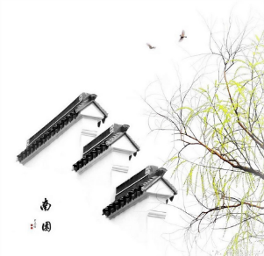
之的用法
岁寒，然后知松柏之后凋也。
宋何罪之有？
王如知此，则无望民之多于邻国也。
不知东方之既白。
唯命是听
唯利是图
唯马首是瞻

Slide 12
之的用法
定语后置
定语一般都放在中心词的前面，起修饰限制的作用。但在古代汉语里，为了突出和强调定语，有时也会把定语放在中心词之后，这种情况叫做“定语后置”。
马之千里者，一食或尽粟一石。
石之铿然有声者，所在皆是也。

Slide 13
总结之的用法
之：
助词：
①用于主谓之间，取消句子的独立性。
②结构助词，相当于“的”:近塞上之人，死者十九。
③助词，宾语前置的标志，不译。
代词：
④代词，代指前文所指的事物。
⑤指代人或事物的名称，相当于他、她、它、他们、他的、他们的。
⑥往，到：“吾欲～南海”

Slide 14
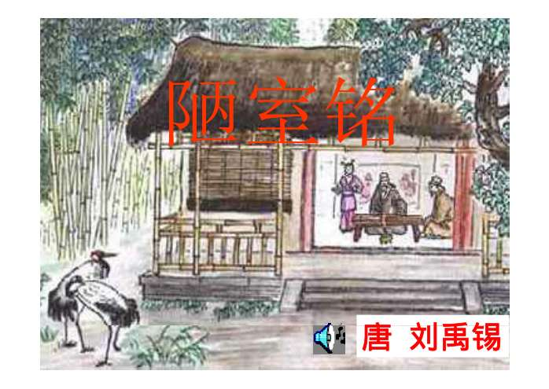


如果现在让你画出刘禹锡笔下的陋室，你会画什么内容？
描写内容

Slide 15
描写内容
如果现在让你画出刘禹锡笔下的陋室，你会画什么内容？
居室环境：幽美清雅
来往客人：学问渊博
日常生活：恬然自适、高雅脱俗

Slide 16
修辞手法
这篇文章运用了哪些手法？
（1）托物言志的写法
（2）采用类比与起兴的手法
（3）用典

Slide 17
托物言志
自己的感情寄托与某一具体的事物中，通过对事物的描写更好的表达自己的思想感情。
通过对陋室的描写，表达了作者甘居陋室、安贫乐道的思想感情，表现了作者不慕富贵，不与世俗同流合污的高尚节操。

Slide 18
类比、起兴
类比的作用是借助类似的事物的特征刻画突出本体事物特征。
比兴。文章开头运用“山”“水”类比，引出陋室具有名和灵的性质，点明主旨，暗示陋室不陋（以山水比陋室，以仙龙比德，以名灵比馨）。

Slide 19
用典、虚实结合
引用古籍中的故事，或词句，为用典。
君子居之，何陋之有？——《论语》
暗含以君子自居之意；回应了“惟吾德馨”一句。

Slide 20
理解性默写
1、本文主旨句： 。
2、体现陋室环境清幽，突出景色之雅的句子 。
3体现作者交往之雅的句子（从日常交往方面写出“陋室不陋”的句子） ：
4体现作者活动情趣的句子：A正面写： 。B反面写： 。
5作者以古代名贤自比的句子 。

Slide 21
理解性默写
1、与时人莫小池中水，浅处无妨有卧龙。意义相同的句子是：“ ”
2、文中运用了类比手法的句子是：。
3、文中有两处运用了虚、实结合的的写法：第一处实写：。 虚写：。 第二处实写：。 虚写：。

